Slide 1


Slide 2
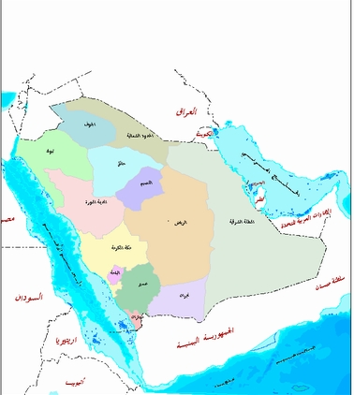
النشاط الاقتصادي لسكان المملكة العربية السعودية
أولاً: الثروة الرعوية والإنتاج الحيواني.
ثانياً: الإنتاج الزراعي.

Slide 3
الثروة الرعوية والإنتاج الحيواني
كانت معظم مساحة المملكة العربية مراعي منتجة.
إن المساحة الواسعة من المراعي لا تتناسب مع الكم الهزيل من الحيوانات التي تعيش فيها بسبب فقر النبات الطبيعي في مثل هذه البيئة الصحراوية.
أن المراعي في المناطق الصحراوية هي أفقر المناطق الرعوية في العالم بالثروة العشبية.
تدهور الغطاء النباتي خلال العقود الماضية لدرجة أن مساحة كبيرة من هذه المناطق خلت من النبات .

Slide 4
يعود تدهور الغطاء النباتي الطبيعي زيادة إلى فقرة إلى عدة عوامل من أهمها:
1- انقطاع المطر وسيادة الجفاف.
2- نقص كمية المياه المعدنية لعدة سنوات متتالية.
3- زحف الرمال وتغطيتها لبعض المناطق الرعوية.
4- تآكل التربة وزيادة ملوحتها.
ساهم الإنسان في التدهور.
فقدت مساحات واسعة من أراضي المملكة العربية السعودية نباتاتها المعمرة العميقة الجذور والتي تعمل على تماسك التربة والحفاظ عليها ولا سيما في الوديان وحلت محلها النباتات الحولية.وأدى ذلك إلى خسارة اقتصادية خطيرة.

Slide 5
تنقسم المملكة العربية السعودية مرتبة حسب غناها بالأعشاب في الوقت الحاضر إلى مناطق رعوية
((أقاليم رعوية))
1- إقليم عسير والحجاز الجنوبي:
ويمثل المركز الأول من بين مناطق الرعي بالمملكة
(عللي) بسبب الكثافة النسبية في الغطاء النباتي.
2- إقليم نجد والهضاب الداخلية:
ويمتاز هذا الإقليم باتساعه وبوجود عدد وافر من
الوديان الهامة التي تعتبر مواطن ممتازة للأعشاب
والشجيرات.
3- الإقليم الشمالي :
ويحتل المركز الثالث ويتميز بأنه فقير بالأعشاب.

Slide 6
4- إقليم شمال غرب المملكة:
وهو فقير جداً بالغطاء النباتي.
ويختلف فقرة من مكان إلى أخر.
5- إقليم الخليج العربي:
ويعتبر من أفقر مناطق المملكة
بالأعشاب (عللي)بسبب ندرة الأمطار.

Slide 7
الثروة الحيوانية
تقوم القبائل البدوية بتربية قسم كبير من الحيوانات الأليفة في المملكة.
يسهم المزارعون المستقرون في اقتناء قسم أخر منها في مزارعهم.
تقهقرت مساحات واسعة من المراعي نتيجة الرعي الجائر.
أن الثروة الحيوانية اتجهت إلى التزايد.
أن تحسن الثروة الحيوانية لايعود إلى تطور المراعي وصيانتها وزيادة إنتاج الأعلاف,إنما يعود إلى :
(1) إنشاء مزارع تربية الحيوانات وتسمينها وانتشارها.
(2) تزويد هذه المزارع بالحيوانات المستوردة.

Slide 8
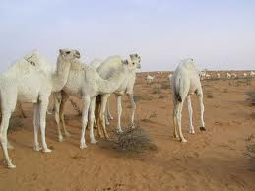
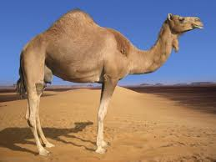
أهم أنواع الثروة الحيوانية في المملكة
1- الجمال:
والجمل العربي ذو السنام الواحد حيوان أصيل في شبة الجزيرة العربية.
وصفاته وشكله العام ولونه تلائمت مع أحوال
المناخ الصحراوي
الحار الجاف.

Slide 9
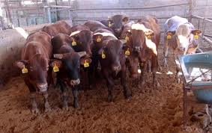
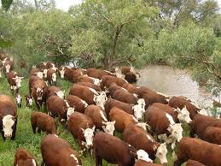
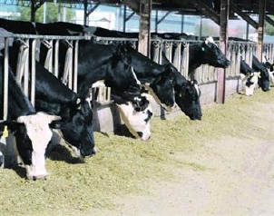
2- البقر:
وتربى في القرى والواحات وأحياناً في البيوت في المدن.
يعيش عدة سلالات من الماشية في المملكة من أهمها الزيبو التي الحراثه وفي إنتاج اللبن واللحم في المزارع.

Slide 10
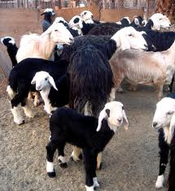
3- الضأن:
يعتبر لحم الضأن من أفضل اللحوم ولبنه أفضل الألبان ويستفاد من الضأن بالإضافة إلى اللحوم واللبن باستعمالات جلوده وأصوافه.
يوجد في المملكة العديد من سلالات الأغنام والشلالات المهجنة.وأن أهمها الأغنام النجدية السوداء التي تمتاز بكبر الحجم,وقوية الجسم وتقاوم العطش وتتحمل قلة العلف.
والسير لمسلفات كبيرة ويستفاد من
صوفها في صناعة البسط والخيام .

Slide 11
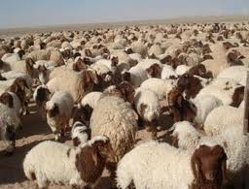
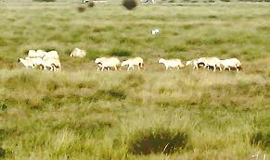
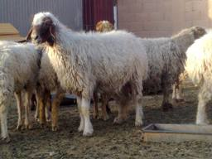
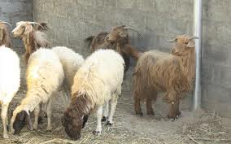
أما الأغنام النجدية البيضاء فهي قليلة جداً.ومن أنواعها الوسمي والنعيمي والعويس في الشمال والحرية في عسير والحجاز وتهامة.

Slide 12
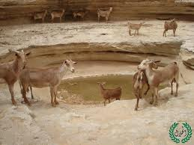
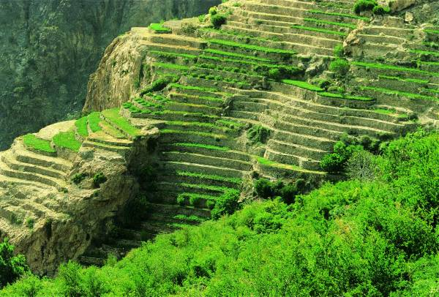
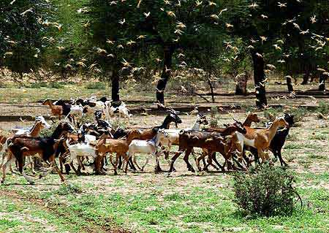
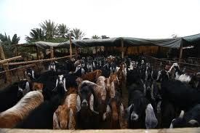
4- الماعز:
ويحتل المركز الثاني من حيث العدد في المملكة بعد الأغنام.
ويوجد في المملكة عدة أنواع منها الغزلانية وتوجد في تهامة عسير والنوع المصري ذو اللون الأحمر,والماعز العراقي والسوري في الشمال.
ويعتبر الماعز أكثر الحيوانات تخريباً للمراعي والأشجار(عللي) لأنه يقتلع الأعشاب من جذورها ويقضم براعم الأشجار ويكسر أغصانها.
ويهدم المدرجات التي يبنيها الفلاحون للحفاظ على التربة.

Slide 13
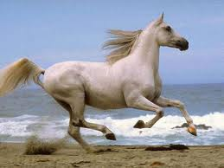
5- الخيول:
كانت متوفرة في شبة الجزيرة العربية ولاسيما الخيول العربية الأصيلة.

Slide 14
تنمية الثروة الحيوانية
أن الهدف من تنمية الثروة الحيوانية هو:
* توفير منتجاتها في السوق.
*فتح أفاق في مجال تسويقها لرفع الدخل الناتج منها.
لكي يتناسب مع الزمن والجهود التي يبذلها المنتج في توفير تلك المنتجات.

Slide 15
الإجراءات التي يمكن إتباعها من أجل تنمية الثروة الحيوانية
1- تنظيم الرعي وتحديد دوراته في المناطق المختلفة.
2- بذر بعض نباتات المراعي في المناطق الرعوية.
3- زراعة الأعلاف وتشجيع انتشار مزارع تربية الحيوانات وتطوير نظم الخدمات لها.
4- وقف تدمير الشجيرات الصغيرة والنباتات المعمرة لاستعمالها كوقود.
5- حفر الآبار في المناطق الرعي.
6- مكافحة الآفات والأمراض الحيوانية وإيجاد الوحدات البيطرية المتنقلة لمعالجة الحيوانات.
7- انتخاب حيوانات التربية من أجود الأنواع وأكثرها إنتاجا ومحاولة تحسين سلالاتها الحيوانية.
8- يجب توفير وتنظيم وسائل التسويق للاستفادة بأكبر قوة شرائية للحيوانات في فترة التسويق الرئيسية وعي أوائل الربيع.
9- من الإجراءات السريعة لتشجيع تربية الحيوانات دفع مكآفات نقدية للذين يمارسون تربية الحيوانات.

Slide 16
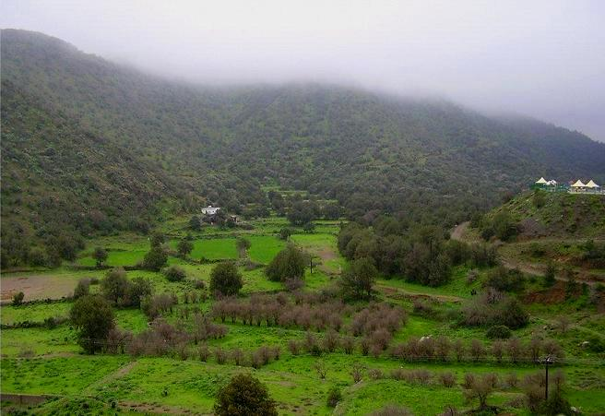
الإنتاج الزراعي

Slide 17
يعتبر القطاع الزراعي وتنمية موارد المياه من أهم القطاعات التي اعتمدت عليها التنمية الاقتصادية الحديثة في المملكة.
العوامل التي تؤثر في الإنتاج الزراعي :
1- المناخ: فعامل المناخ يحتل الصدارة في التأثير على الإنتاج الزراعي فالمملكة تقع ضمن نطاق المداري الحار وتتميز بالمناخ الصحراوي,فلا تشكو من قلة الحرارة أو الضوء ولكن قلة الأمطار ونقص المياه تشكل العنصر الفعال والحاسم في الإنتاج الزراعي.
2- التربة: تعتبرمن العوامل المؤثرة على الإنتاج الزراعي (عللي) لأن النيات يمد جذوره فيها ويستمد غذاءه منها فإذا فقدت بالانجراف أوكانت خالية من الأملح اللازمة لغذاء النبات.
3- الإنسان: هو العامل الأساسي والحاسم في الإنتاج الزراعي لأن الإنسان هو الذي يقوم بعملية الإنتاج.

Slide 18
الأراضي الزراعية في المملكة
تنتشر الأراضي الزراعية في واحات جوانب الأودية وسهولها ورياضها,وعلى المدرجات الجبلية في المرتفعات الغربية (عللي ) بسبب توفرالمياه والتربة معاً.
أهم مناطق الأراضي الزراعية في المملكة:
1- المنطقة الأولى: ويطلق عليها اسم (حوض النفوذ الرسوبي الكبير)وتقع في شمال وسط المملكة وتضم القصيم وشرقي حائل والنفوذ الكبير ومنطقة تبوك والعلا والمنطقة الشمالية.
2- المنطقة الثانية:وهي منطقة الحوض الرسوبي الجنوبي وتقعبين نجران وتثليث من جهة والربع الخالي من الجهة الثانية.

Slide 19
3- المنطقة الثالثة: وهي منطقة هضبة الأودية الستة في جنوب غرب المملكة والسفوح الشرقية للجبال ومنطقة الطائف.
4- المنطقة الرابعة: وهي المنطقة الشرقية وتمتد من الدهناء حتى ساحل الخليج العربي,وتشمل واحات الإحساء والقطيف ووادي المياه ووادي الباطن.
5- المنطقة الخامسة: وهي الجزء الشرقي والرسوبي من هضبة نجد وتشمل سدير والمحمل والشعيب ووادي حنيفة.
6- المنطقة السادسة: وهي الجزء الغربي من المملكة أو منطقة حوض البحر الأحمر وتشمل جبال مدين وجبال المدينة مع تهامة الحجاز وتهامة عسير والجبال الساحلية.
7- المنطقة السابعة: وهي منطقة صحراء الربع الخالي .
8- المنطقة الثامنة: ويطلق عليها المنطقة الصماء وهي عبارة عن السفوح الشرقية من جبال الحجاز مع الهضاب الغربية والجزء الغربي من هضبة نجد أي المناطق الهضابية الجافة من الدرع العربي.

Slide 20
أن التنمية ستشمل جميع المناطق الزراعية بسبب اتساع مساحة الأراضي التي يمكن تنميتها فتتزايد مساحة الأرض المزروعة.
ساعد على التوسع في مساحات الأرض الزراعية في الفترة الماضية اكتشاف المياه الجوفية العميقة.لأن معظم التوسع حدث في مناطق الآبار العميقة.
لصعوبة المواصلات وضعف موارد المياه وندرتها ولسيادة نظام الري في الأقاليم الجافة أخذت الزراعة في الفترة الأولى الطابع البستاني وسادة الملكيات الصغيرة.
التوسع الزراعي الحديث اعتمد على الأساليب والتقنية الحديثة,فقد اعتمد على توفير مياه الري وايجاد طرق المواصلات الرئيسية والثانوية.

Slide 21
تطور الزراعة ومشاريع التنمية الزراعية في المملكة العربية السعودية
إن تخصيص الاعتمادات اللازمة لمشاريع التنمية في المجال الزراعي اتخذت الدولة عدة إجراءات منها:
1- توزيع الأراضي البور في المناطق التي ثبتت صلاحيتها للزراعة على الفلاحين.
2- تشجيع استخدام الآلات الحديثة والأساليب الزراعية الحديثة.
3- الاهتمام بالمشاريع المائية.

Slide 22
أهم المشاريع المائية
1- مشروع الري والصرف في الهفوف:
تعتبر واحات الهفوف من أكبر مساحات الأراضي المروية المتصلة كوحدة كاملة في المملكة العربية السعودية.
تمت الموافقة على هذا المشروع في ديسمبر عام 1966م وتم افتتاحه رسمياً في ديسمبر 1971م.
إقتضى المشروع إنشاء ثلاث محطات ضخ لرفع المياه إلى ثلاثة خزانات مرتفعة مبنية بالإسمنت المسلح.
2- مشروع تثبيت الكثبان الرملية في الهفوف:
عملت وزارة الزراعة على إقامة مشروع يوقف زحف تحركات الرمل ويحمي الأرض الزراعية من طغيانها.
بدأ هذا المشروع سنة 1963م.

Slide 23
3- مشروع تنمية وادي جازان:
يعتبر وادي جيزان من الأودية المهمة التي تأتي مياهه من جبال منطقة جيزان ومن جبال اليمن.
وضعت خطة لتنمية وادي جازان تضمنت إنشاء سد في ملكه وتطوير الري وإنشاء محطة نموذجية للتجارب الزراعية في قرية حاكمة.
4- مشروع الفيصل لتربية الأغنام النجدية في حرض:
يقع هذا المشروع في وادي السهباء على الخط الحديدي من الدمام إلى الرياض ,وسمى المشروع في البدء باسم ((مشروع حرض لتوطين البدو))
في سنة 1391هـ/1971م أنشات ( هيئة مشروع الفيصل للأعداد والتوطين) مركزها في حرض.

Slide 24
5- مشروع الري والصرف في القطيف:
تتوفر المياه الجوفية في واحة القطيف في ثلاث طبقات حاملة للمياه هي:
أ) طبقة العلا الحاملة للمياه ويقع أعلاها على عمق 70-90م تحت سطح الأرض.
ب) طبقة الخبر ويقع أعلاها على عمق 90-130م تحت سطح الأرض.
ج) طبقة أم الرضمة ويقع أعلاها على عمق 200-245م تحت سطح الأرض.

Slide 25
6- مشروع السدود:
اتخذت وزارة الزراعة والمياه التدبير لإنشاء عدد من السدود في أنحاء مختلفة من البلاد,ومن أهم السدود التي تم بناؤها في المملكة:
سد حريملاء
سد المجمعة
سد العينية
سد حوطة سدير
سد أبها
سد شقراء
سد وادي جازان
سد حفر الباطن
سد الدرعية
سد وادي لبن
سد وادي حنيفة

Slide 26
الإنتاج الزراعي في المملكة
أهم الحاصلات الزراعية في المملكة منذ عام 1971م:
1- التمور:
يعتبر النخيل أهم الأشجار المثمرة في الأقاليم الصحراوية وعماد زراعة الواحات ولذلك كان أهم مزروعات المملكة وأكثرها انتشاراً وعماد اقتصادها الزراعي.وتعتبر المملكة رابعة دولة منتجة للتمور.
ولتمور أهمية غذائية واقتصادية.
ويزيد عدد التمور في المملكة عن مائتي نوع يقع في طليعتها السكرية كتمر والبرحي كبلح في القصيم وعامة نجد والعنبري في المدينة والخلاص في الاحساء.

Slide 27
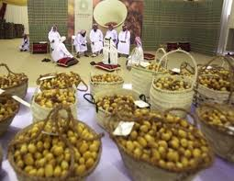
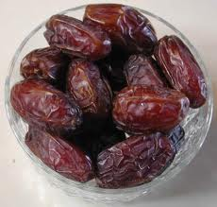
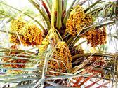
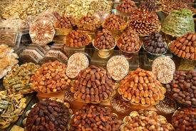
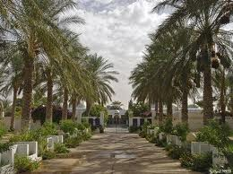
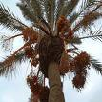

Slide 28
2- الفواكه:
كان إقليم الاحساء يتفوق على غيره من أقاليم المملكة في إنتاج الفواكه لاسيما واحتي الهفوف والقطيف.
وفي طليعة الفواكه التي نالت اهتماما في المملكة العنب. وايضاً الموالح نالت اهتماماً كبيراً ومن الفواكه المهمة الرمان والمشمش والتفاح والموز والتين والخوخ.
أما البن تقتصر زراعته على المرتفعات الجبلية.

Slide 29
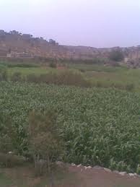
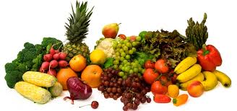

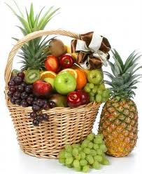
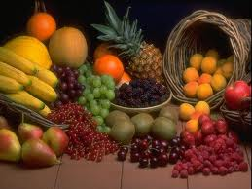
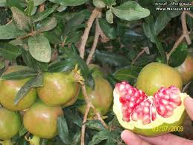
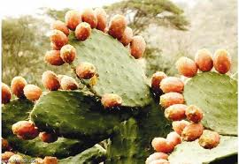

Slide 30
3- الحبوب الغذائية:
أن المنطقة الجنوبية الغربية كانت هي المنطقة المتخصصة بزراعة الحبوب الغذائية.
أهم أصناف الحبوب الشتوية في المملكة:
(أ) القمح :يحتل المركزالأول بين حاصلات الحبوب من حيث المساحات التي يشغلها ومن حيث انتاجة السنوي وقيمتة الغذائية والاقتصادية.
أهم مناطق زراعته الرياض وعسير والقصيم.

Slide 31
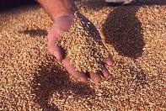
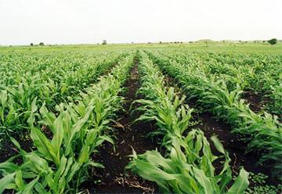

Slide 32
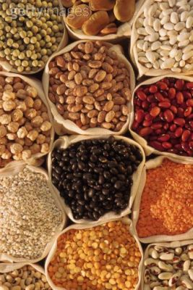
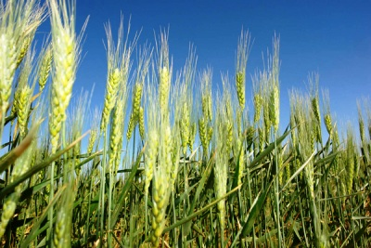
(ب) الشعير:ويشغل المركز الثاني من بين حاصلات الحبوب الشتوية.أهم مناطق إنتاجه الرياض وأمارات الشمال والمنطقة الشرقية والقصيم .
أما المناطق التي يكون إنتاج الشعير معدوم أوشبة معدوم هي جازان ونجران ومكة المكرمة.
أما العدس والفول فتزرع في مساحات محدودة جداً في جهات مختلفة من المملكة.

Slide 33
(ج) الذرة الرفيعة أو الذرة البيضاء:وتحتل المركز الأول من بين الحاصلات الصيفية بل وحاصلات الحبوب.
تراجع إنتاج الذرة والتي يأتي معظمها من جازان والقنفذة إلى تقهقر الزراعة عامة في مثل هذه المناطق بسبب ترك المزارعين أعمالهم وهجرتهم للتفتيش عن أعمال أخرى في المملكة (عللي) نظراً لضعف مردود الإنتاج الزراعي وارتفاع أجور الأعمال الأخرى.

Slide 34
(د) الدخن :
كان يحتل المركز الأول من بين أصناف الحبوب من حيث مساحة الأرض التي يشغلها سنوياً إلا أن إنتاج المملكة من حبوب الدخن كان متواضعاً ولم يتناسب من اتساع المساحة(عللي) بسبب زراعته للحصول على علف أخضر لتغذية المواشي.
ويشترك الدخن مع الذرة في أن أهم مناطق إنتاجها منطقتي جازان والقنفذة.
ويزرع الأرز في واحة الهفوف بكميات محدودة.أما الذرة الصفراء فتزرع في جنوب غرب المملكة.

Slide 35
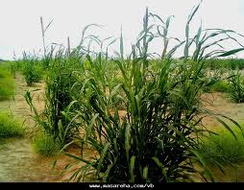
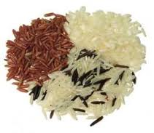
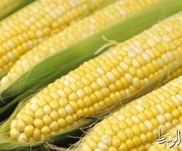

Slide 36
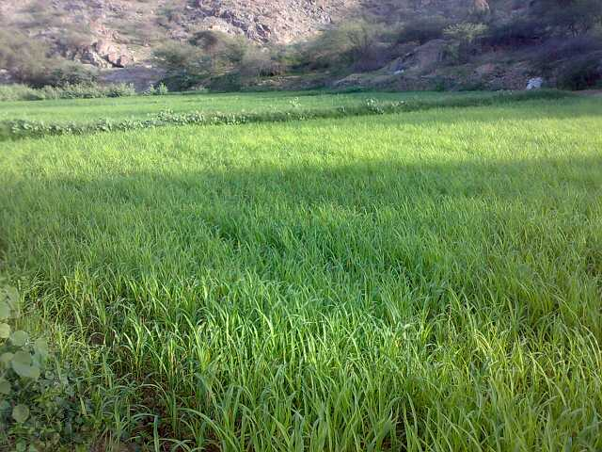
4- الأعلاف:
يزرع في المملكة عدد من النباتات العلفية لتغذية الحيوانات وأهمها وأكثره انتشاراً في المملكة البرسيم.

Slide 37
5- الخضروات:
لم يكن لزراعة الخضروات شأن كبير في المملكة في الماضي ثم بدأ الاهتمام بها حنباً إلى جنب مع تقدم الزراعة عامة (عللي) بسبب زيادة الطلب عليها خاصة في المدن.
أهم منتجات الخضروات في المملكة:
أ) الطماطم.
ب) البطيخ والشمام.
ج) البصل.
ويزرع من الخضروات الباذنجان والبطاطس والقرع والكرومب والجزر والفلفل والخس والجرجير الثوم والقرنبيط وغيرها.

Slide 38

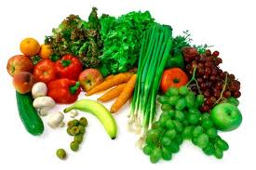
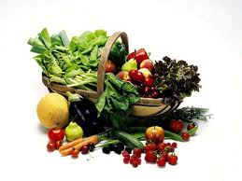
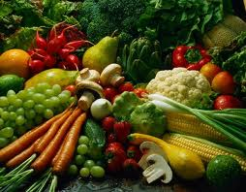
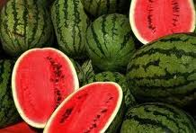

Slide 39


